Slide 1
Организация ранней профориентации обучающихся в Муниципальном учреждении дополнительного образования детей «Дворец творчества детей и молодёжи» Ковровского района.
Коллектив
«Азбука шитья»

Slide 2
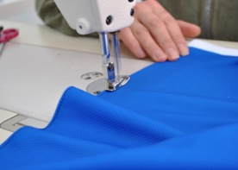
Глубокие экономические и социальные преобразования, происходящие в нашей стране в последнее время, выявили огромную потребность в воспитании молодого поколения, способного полноценно подготовиться к трудовой деятельности.
В последнее время мы заметили, что отношение молодого поколения к труду в целом меняется с течением времени в негативную сторону…

Slide 3
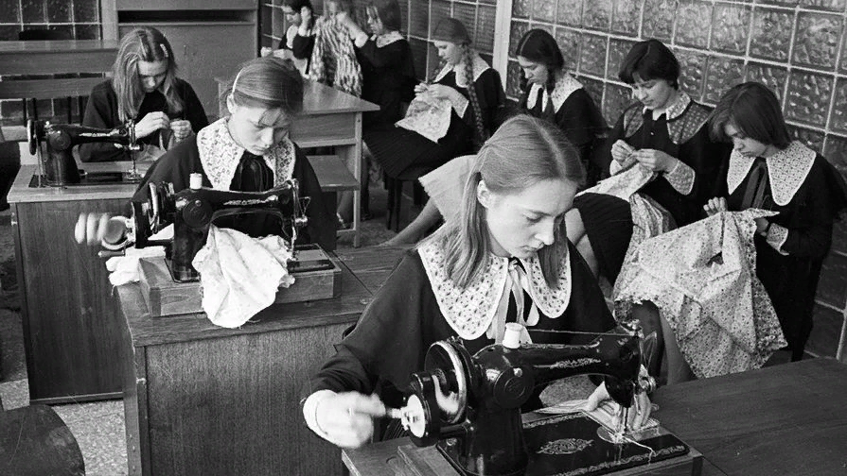
А ведь именно участие в трудовой деятельности помогает школьнику определиться с выбором будущей профессии, а также реально увидеть связь между хорошим образованием и высокооплачиваемой работой. К тому же, занятость ещё на этапе обучения в школе помогает подросткам получить необходимый опыт.

Slide 4
К сожалению, большинство старшеклассников испытывают серьезные затруднения в принятии решения о выборе профессии. Именно поэтому ключевым моментом при написании программы «Азбука шитья» была организация работы по профессиональному самоопределению и социализации обучающихся. А исходили мы из следующих соображений.

Slide 5
Во-первых, всю свою работу мы организовываем, исходя из того положения, что деятельность нашего учреждения, как и любого другого, строится на основе государственного и социального заказов.

Slide 6
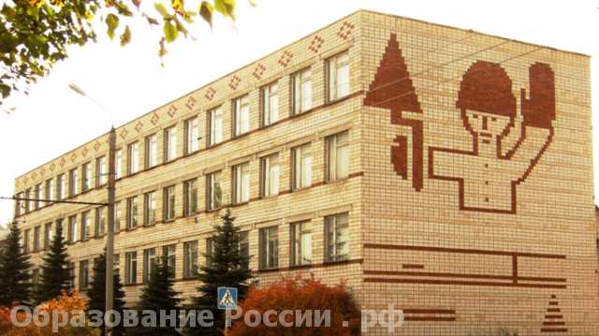
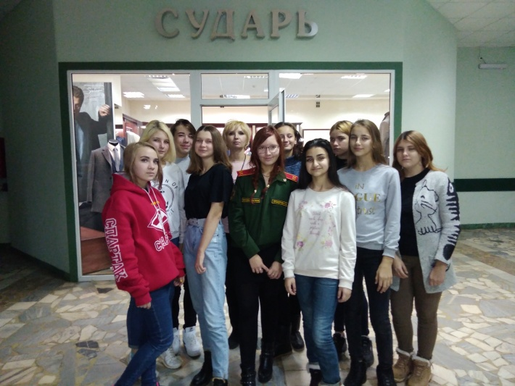
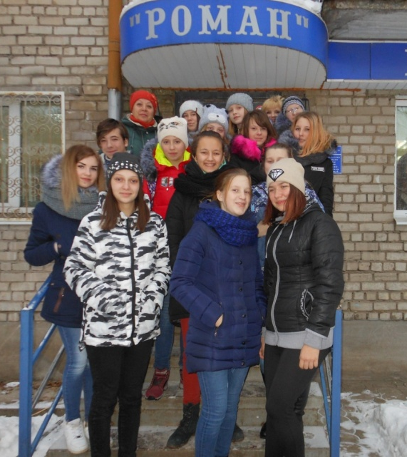
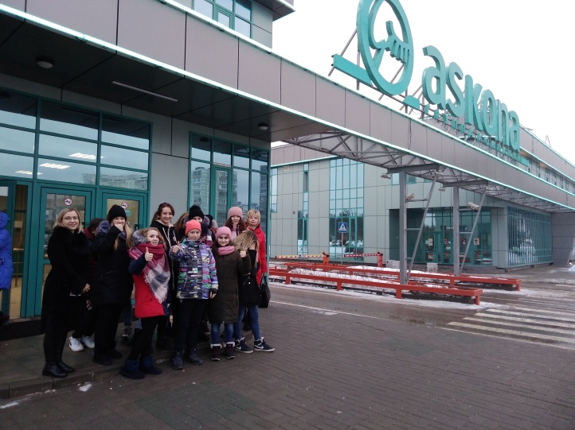
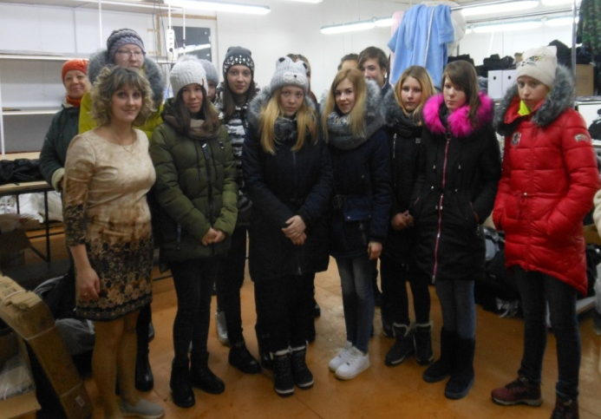
Во-вторых, мы учитываем наличие:
ГБПОУ ВО «Ковровский транспортный колледж» в близлежащем городе, где возможно продолжить обучение по профессии,
множества частных швейных предприятий в посёлке,
А также мы имеем многолетний опыт сотрудничества с ОА «Сударь».

Slide 7
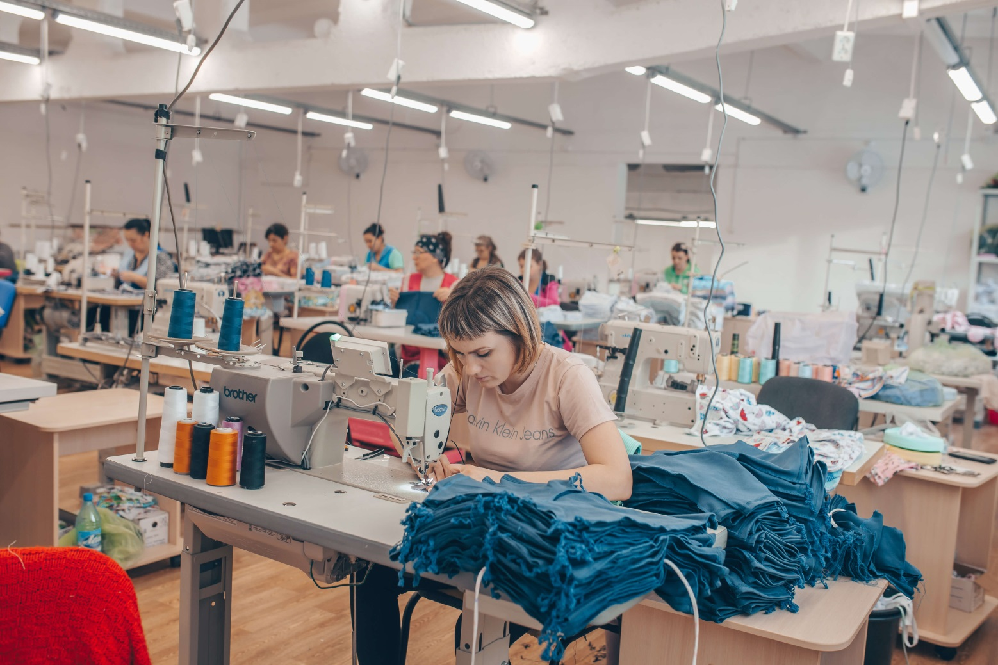
В-третьих, мы провели мониторинг по изучению наиболее востребованных профессий в районе и области и пришли к выводу, что в нашем районе всегда существует потребность в кадрах данного профиля.

Slide 8
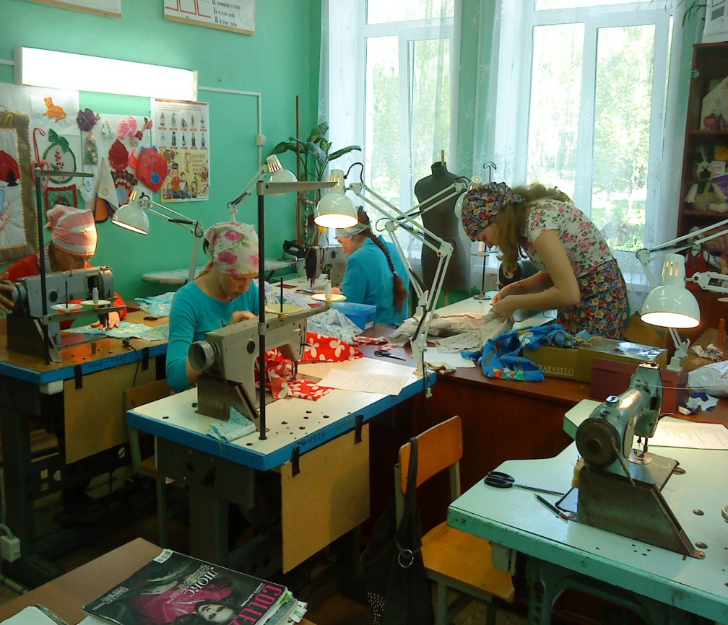
Именно поэтому с 2007 года в нашем учреждении реализуется программа «Азбука шитья», которая решает проблемы профессионального самоопределения и социализации обучающихся.

Slide 9
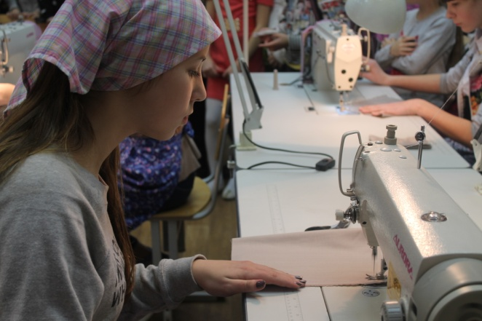
Практическими основами профессиональной деятельности является:
Выполнение машинных и ручных работ по пошиву изделий ассортиментных групп из различных материалов.
Обработка деталей и узлов швейных изделий на универсальных и специальных машинах, соединение деталей, сборка изделий.
Теоретическими основами профессиональной деятельности является:
Виды ручных и машинных работ при изготовлении швейных изделий ассортиментных групп; методы и приемы их выполнения.
Виды универсальных и специальных швейных машин для пошива изделий; правила их обслуживания.

Slide 10
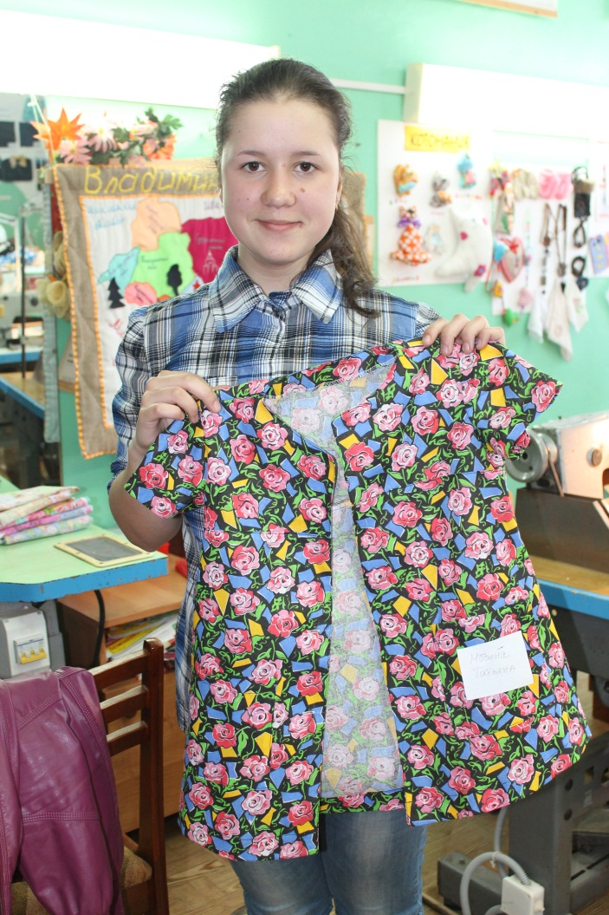
«Сделанная своими руками вещь - ценнее десятка проектов и презентаций. Когда-то в школах устраивали ситцевые балы, на которые девочки приходили в сшитых ими платьях».
Владимир Семенихин, автор пособия для учителей "Изготовление инструментов в школьных мастерских"

Slide 11
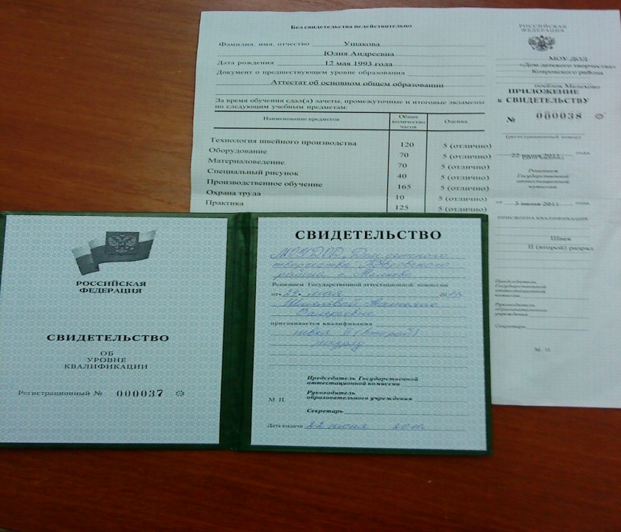
Поэтому мы предлагаем школам нашего района работу на основе сетевого взаимодействия и приглашаем учеников с 8 класса познакомиться с профессией, которая наиболее востребована в нашей местности - «Швея».
Учащиеся, которые заинтересовались этой специальностью, имеют возможность глубоко изучить её на занятиях групп «Азбука шитья». И после курса обучения получить СВИДЕТЕЛЬСТВО об обучении.

Slide 12
С целью контроля качества знаний и умений воспитанниц в коллективе ежегодно проводится свой профессиональный конкурс «На пороге профессии», который проходит два раза в год.
По итогам конкурса обучающиеся награждаются дипломами.

Slide 13
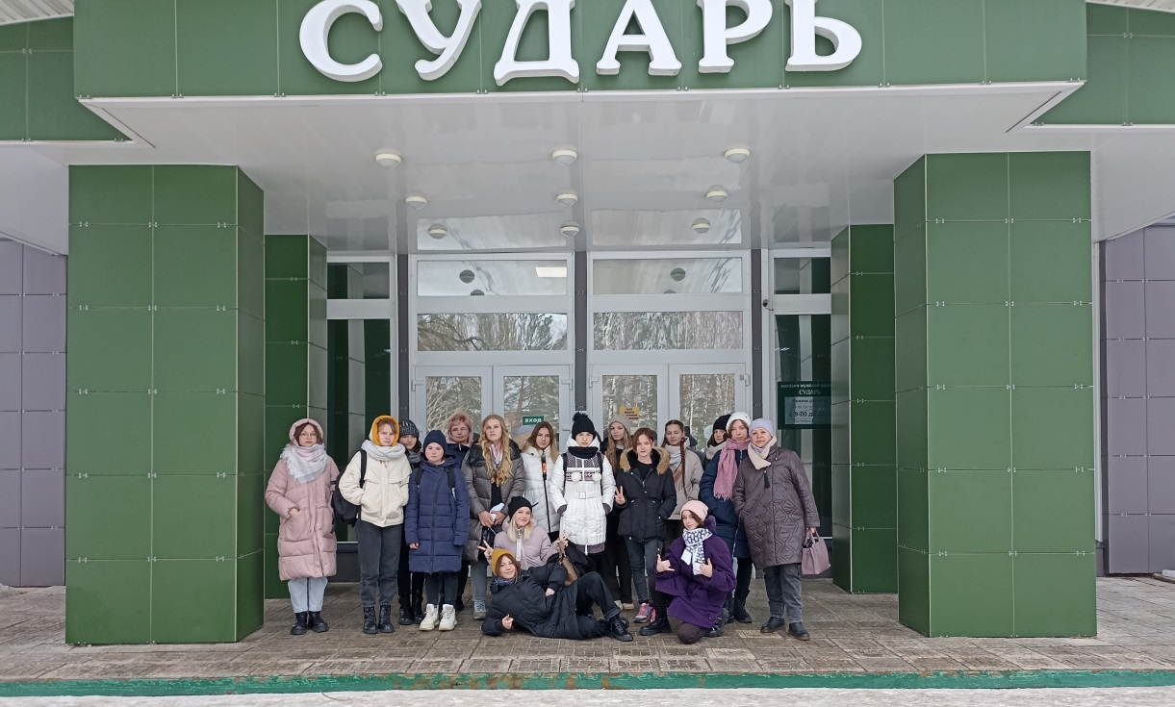
Для усиления социальной адаптации профориентационной направленности обучения в программу включены экскурсии на швейные предприятия, где учащихся знакомят со структурой предприятий, основными этапами производственного процесса, оборудованием, условиями труда и отдыха рабочих, их рационализаторской и изобретательской деятельностью.

Slide 14
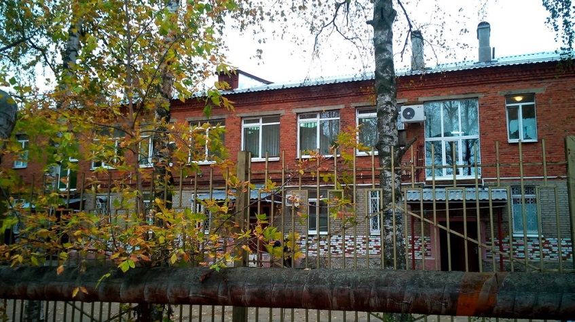
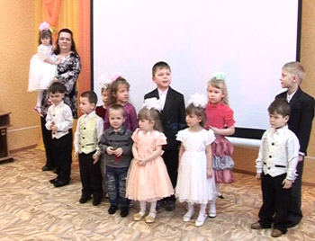
За время работы нашего объединения у нас сложились добрые отношения с ОГУСО «Ковровский социальный приют для детей и подростков «Воробышек». И наши учащиеся, зная об этом сотрудничестве, намеренно отшивают изделия для этого учреждения. Назвали мы этот волонтёрский проект - «Ателье добрых дел».

Slide 15
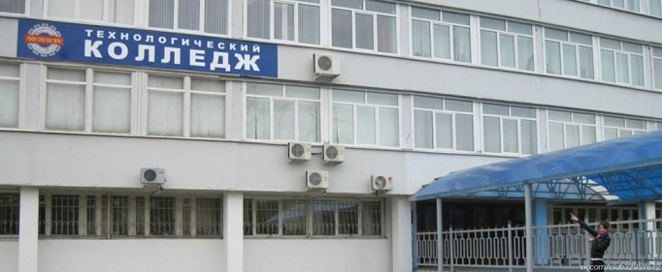
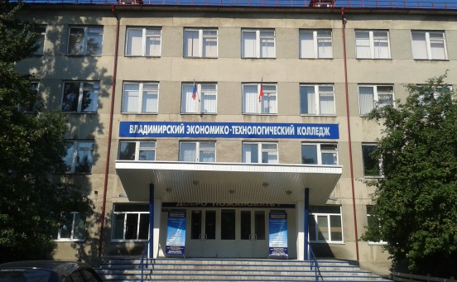
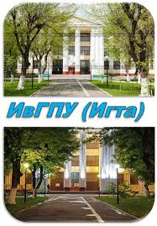
Наши выпускницы могут продолжить обучение в учебных заведениях по профилю:
- Государственное бюджетное профессиональное образовательное учреждение Владимирской области
«Ковровский транспортный колледж» Специальность 29.02.10 - Конструирование, моделирование и технология изделий легкой промышленности (по видам), срок обучения - 2 года 10 месяцев, вступительные испытания - тестирование;
- Владимирский технологический колледж 29.02.10 Конструирование, моделирование и технология изготовления изделий легкой промышленности (по отрослям) проводится в виде творческого задания, в форме рисунка (эскиза фигуры человека в одежде).
- Владимирский Экономико – Технологический Колледж 29.01.07 Портной 1 год 10 мес., при зачислении на обучение учитывается средний балл аттестата.
- Владимирский индустриальный колледж 29.01.07 Портной
- Институт текстильной индустрии и моды Ивановского государственного политехнического университета КОНСТРУИРОВАНИЕ ИЗДЕЛИЙ ЛЕГКОЙ ПРОМЫШЛЕННОСТИ (29.03.05)
Промышленный дизайн одежды: вариант программы бакалавриата, ИТИМ ИВГПУ, очное обучение на базе 11 классов

Slide 16
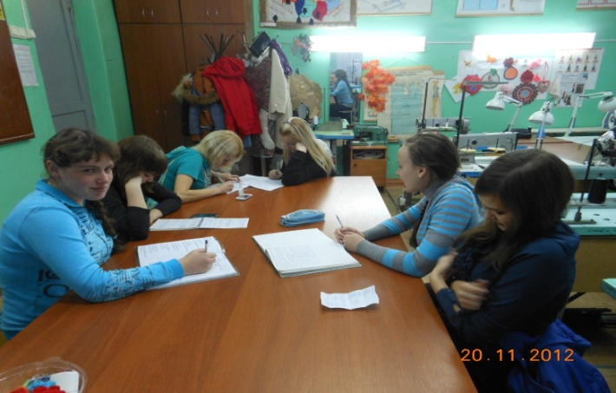
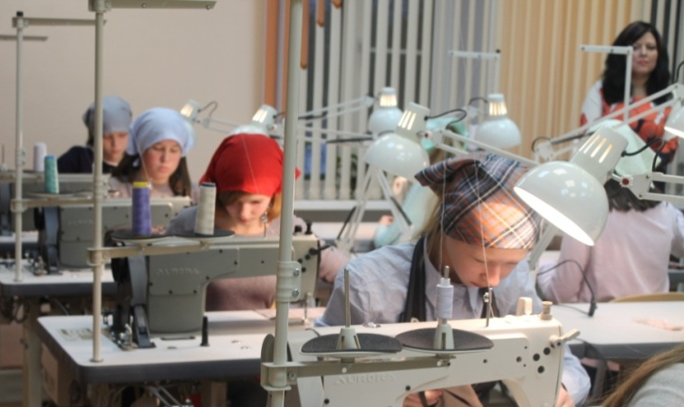
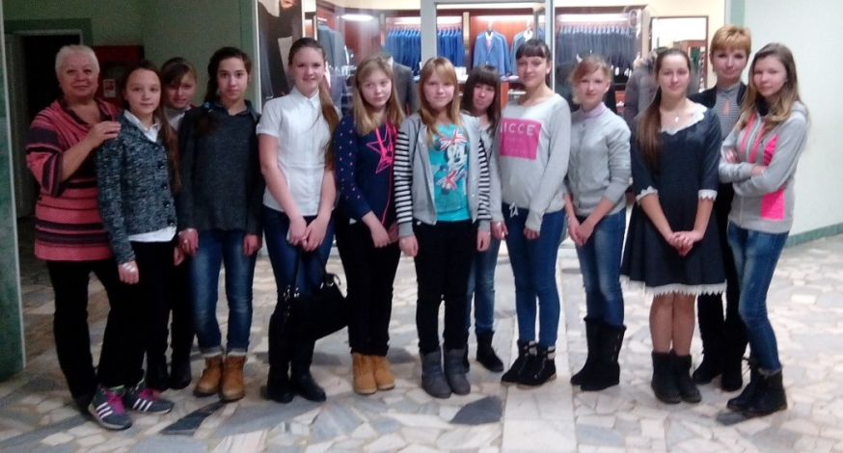
За время реализации нашей программы свидетельства об обучении получили более 100 воспитанниц.

Slide 17
Спасибо за внимание!

